Slide 1

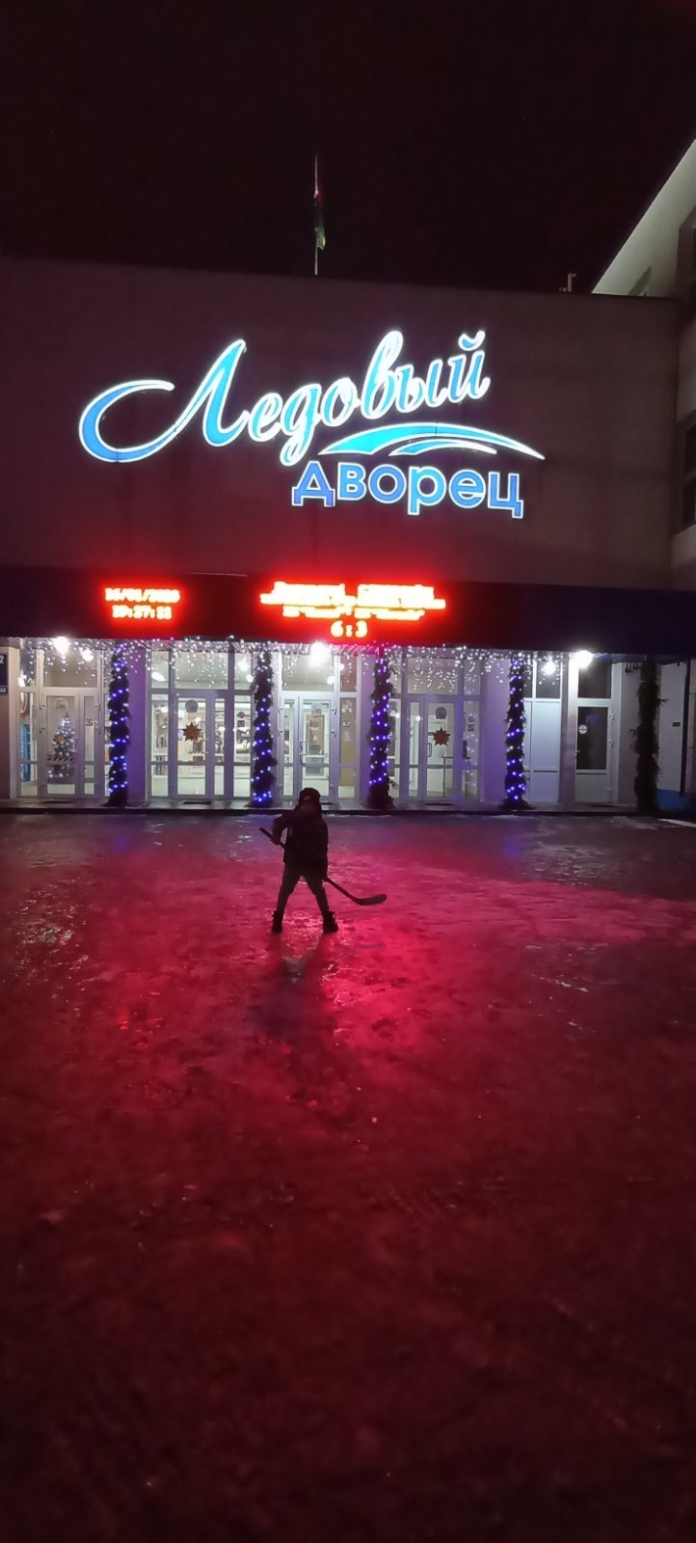
Маршрут выходного дня
Объект посещения: Ледовый дворец г. Новополоцка
Месторасположение: г. Новополоцк, ул. Молодежная, 94Б
Вид маршрута:
пеший/ для ребенка 5-7 лет, суммарно, пешая прогулка может продолжаться по времени от 1 до 3 часов, общее расстояние, которое может преодолеть дошкольник от 1 до 5 км.
на автобусе, остановка «Молодежная», 340 м до объекта.

Slide 2
Критерии объекта: познавательная ценность, известность объекта, необычность, выразительность, доступность и безопасность.
Ценность объекта: ребенок познакомится с назначением большого спортивного комплекса, разнообразит, пополнит знания о командных зимних видах спорта (хоккее), о здоровом образе жизни, поупражняется в правилах поведения в общественных местах.

Slide 3
Оформление маршрута:
На семейном совете выберите удобный для вас способ передвижения: пеший или на транспорте.
Предложите ребенку составить вместе карту маршрута. Это внесет игровой момент в ваше маленькое путешествие. Вместе нарисуйте схему маршрута от вашего дома до объекта, следуйте этой карте в пути.
Обратите внимание ребенка на правила поведения в дороге, на транспорте, в общественном месте.

Slide 4
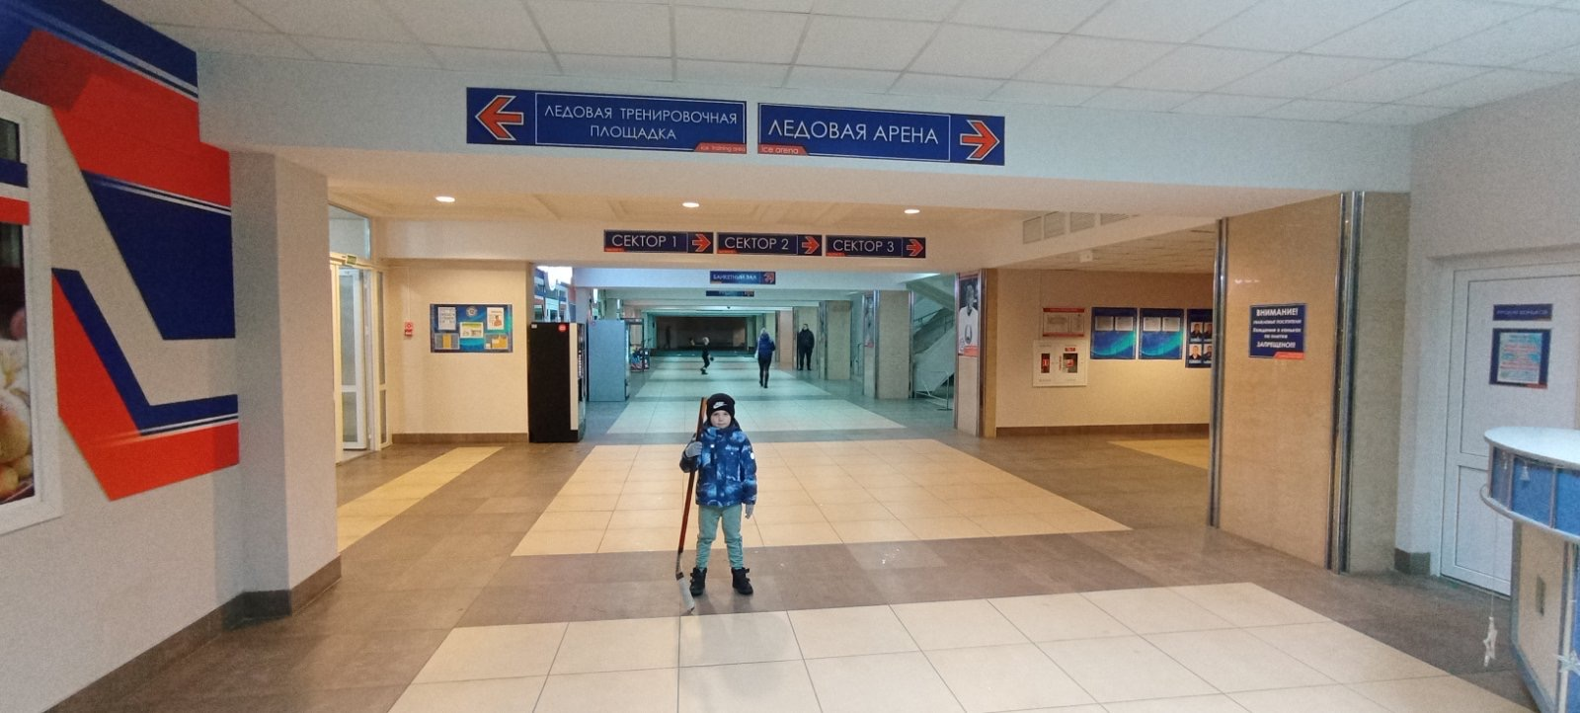
По дороге расскажите о зимних видах спорта, о том, где можно тренироваться в теплое время года.
По прибытии на объект расскажите ребенку, что несколько лет назад в Ледовом дворце был большой ремонт (реконструкция), проведите небольшую экскурсию по первому этажу.

Slide 5
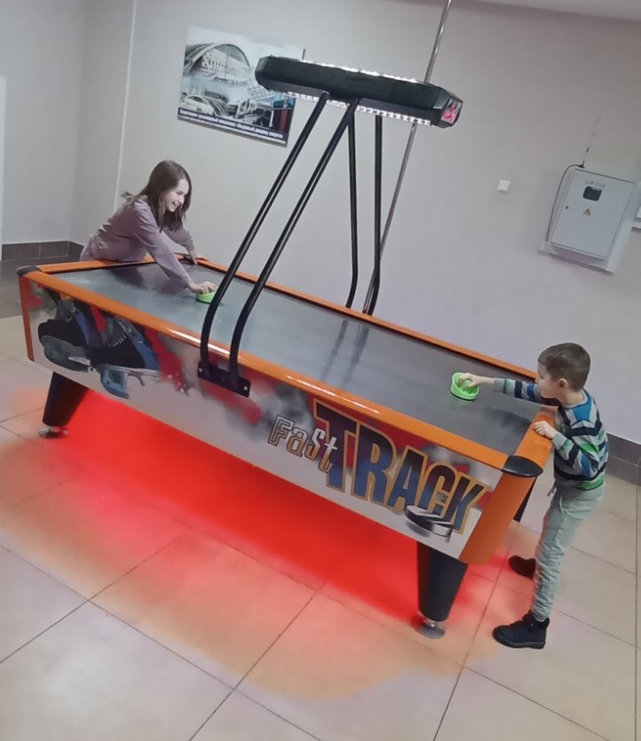
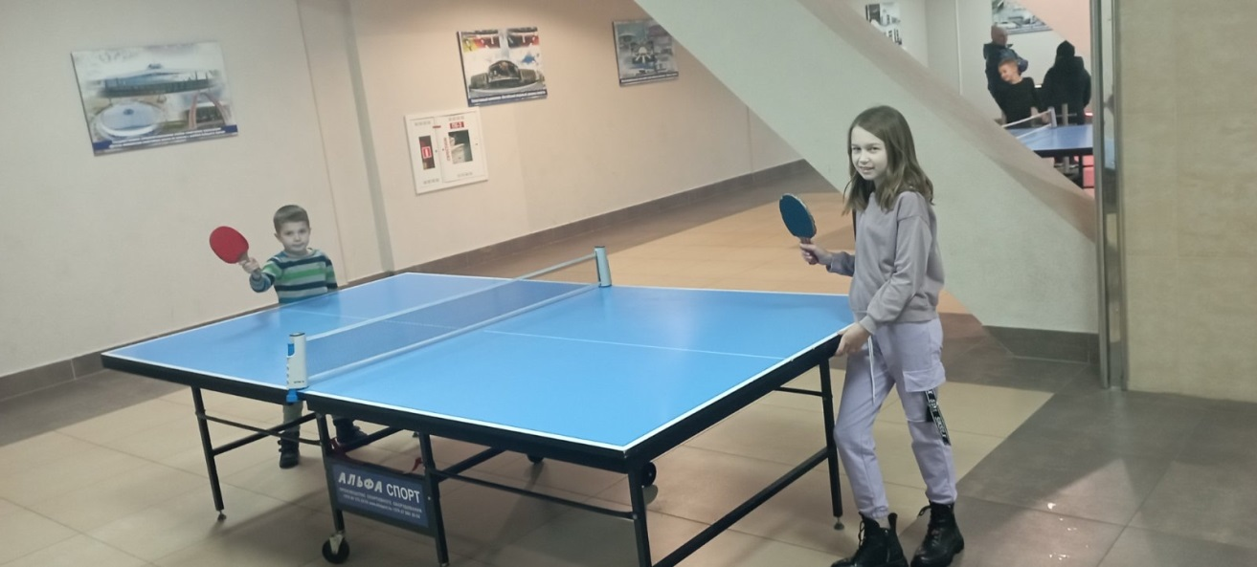
Поднимитесь на зрительские трибуны, расскажите, что ледовая арена – это искусственный лед, чтобы наморозить слой 4-5 см нужно больше недели, под слоем льда находится огромная бетонная плита, а под ней много труб по которым проходит охладитель, есть специальная техника очищающая лед. Когда проходят соревнования на трибунах собираются зрители, чтобы посмотреть игру, поддержать любимую команду.

Slide 6
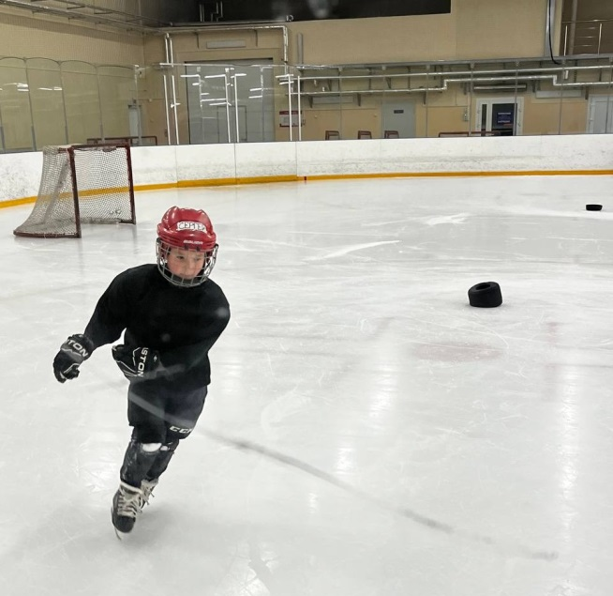
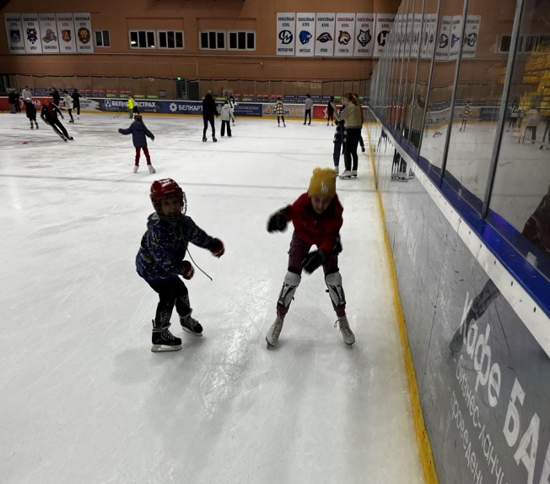
Поинтересуйтесь у ребенка, что он знает о хоккее, расскажите, что это командный вид спорта и в этом дворце тренируется и играет наша Новополоцкая хоккейная команда «Химик», мальчики в 5 лет уже могут заниматься здесь хоккеем, а еще есть хоккей на траве, настольный хоккей.
Расскажите о массовых катаниях на коньках во дворце.
Рассмотрите с ребенком экспонаты в музее хоккея, тренажерный зал.
Поиграйте с семьей в аэрохоккей, интерактивный тир или настольный теннис на первом этаже.

Slide 7
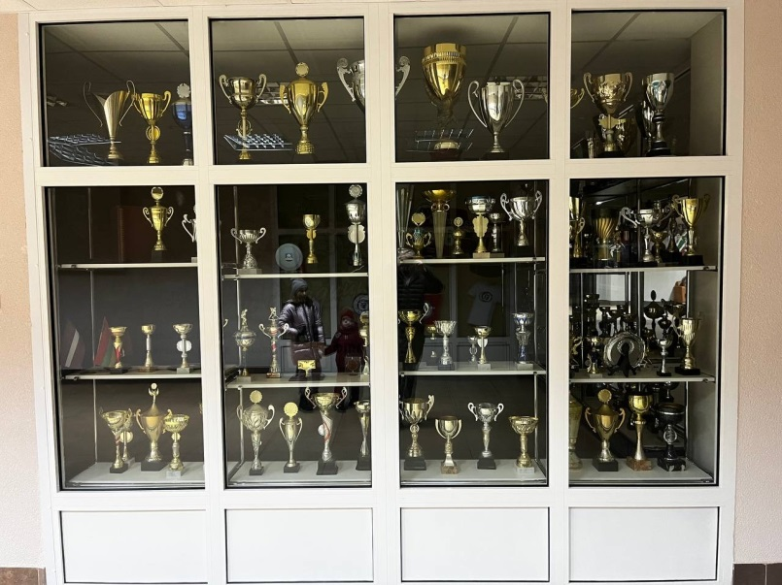
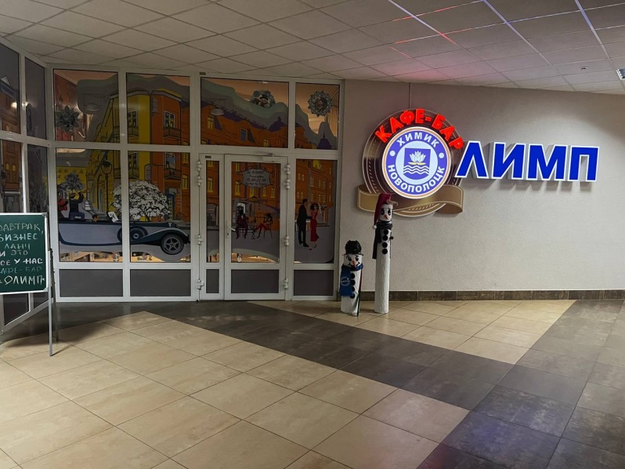
Семейный обед можно заказать в кафе «Олимп».
После прогулки предложите ребенку нарисовать то, что более запомнилось и понравилось, можно вместе сделать аппликацию хоккеиста, нарисовать или распечатать атрибуты формы и «одеть» нарисованного спортсмена, можно сочинить рассказ или стихотворение.
Поинтересуйтесь у членов семьи хотят ли поучаствовать в массовых катаниях на коньках, запланируйте совместное развлечение.

Slide 8
Приятных выходных!

